Slide 1
Популяції
  Популяція (лат.populatio,
  від (латинського) populus — народ, населення)

Slide 2
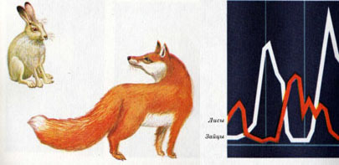
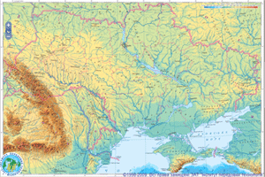

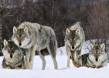
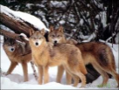
Словник
ПОПУЛЯЦІЯ
СТРУКТУРА ПОПУЛЯЦІЇ
ПОПУЛЯЦІЙНІ ХВИЛІ
БІОЛОГІЧНИЙ ПОТЕНЦІА
ЄМНІСТЬ СЕРЕДОВИЩА ЖИТТЯ
ГОМЕОСТАЗ ПОПУЛЯЦІЇ

Slide 3

Біологічний вид – сукупність популяцій особин, що мають однакову будову і можуть вільно схрещуватись.
Ареал виду – територія на, якій мешкають особини певного виду.
Стать біологічна – сукупність ознак які відрізняють жіночий організм від чоловічого.
Міграція – періодичне переміщення тварин «туди і назад»
Життєва форма – знайдемо у підручнику(ст. 167)
Гомеостаз – стан рівноваги динамічного середовища, в якому відбуваються біологічні процеси

Slide 4
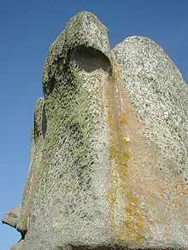
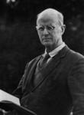
ЕКОЛОГІЧНА НІША
Описує взаємовідносини виду або популяції з екосистемою, та їхнє в ній розташування.
Чарльз Сазерленд Елтон

Slide 5
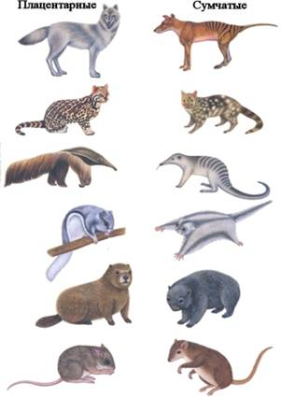
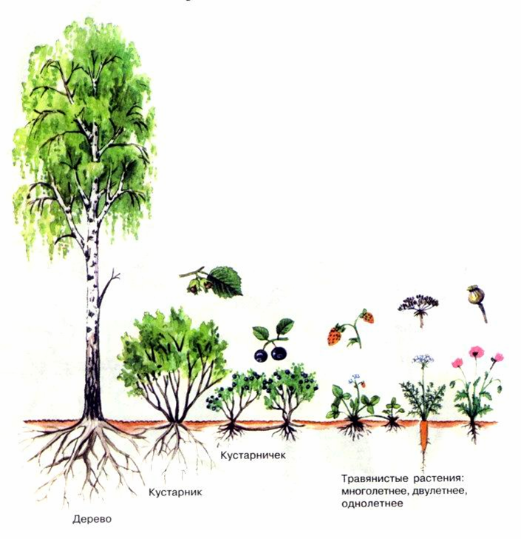
Життєві форми організмів

Slide 6
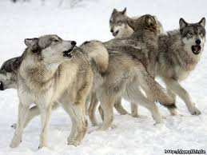


Популяція
Сукупність особин одного виду, які тривалий час мешкають у певній частині свого ареалу частково чи повністю ізольовано від інших подібних угрупувань

Slide 7
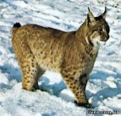

Популяційна структура виду
Чим різноманітніші умови існування , до яких адаптований вид, тим більша кількість популяцій
Популяції вовка в Україні

Slide 8
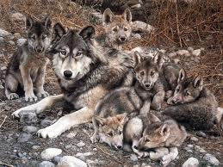
Статева структура популяцій
Статева структура популяції вовка сірого

Slide 9
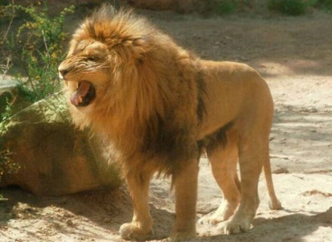
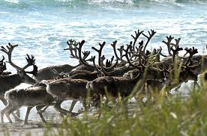
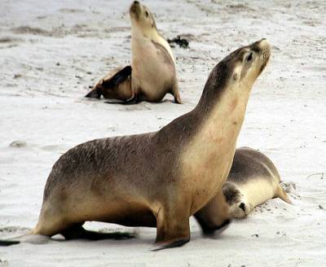
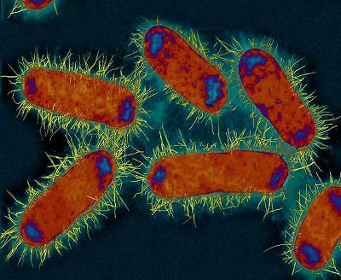
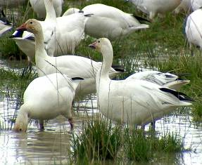
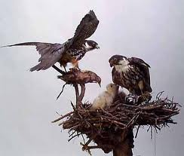
Екологічна структура популяцій
(форми існування в середині популяцій)
Прайди
Стада
Гаремы
Колонії
Зграї
Сімейна
пара

Slide 10
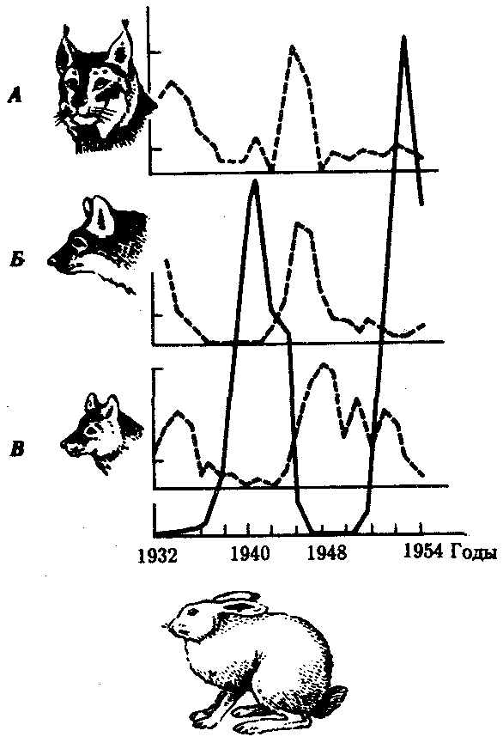
Популяційні хвилі.
Різке коливання чисельності популяцій під впливом різних факторів.

Slide 11
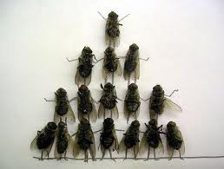
Регуляція чисельності популяцій
Біологічний потенціал – теоретичний максимум нащадків від однієї пари батьків.
Ємність середовища життя – спроможність забезпечити нормальну життєдіяльність популяції
Якщо потомству однієї пари мух створити протягом п'яти місяців ідеальні умови для розмноження, то вся земна куля була б покрита шаром мух товщиною в 14 метрів!
Приклад Карла Ліннея:
"Потомство пари мух з'їсть мертвого коня скоріше ніж лев"
Для нормального мешкання однієї пари соколів необхідна зграя птахів.

